Slide 1
Познавательно-исследовательский Проект по теме: «Удивительный лимон»
МДОУ «Детский сад №28 р.п. Ишня
Воспитатель старшей группы Зеленина Е.В.

Slide 2
Вид, сроки реализации и целевая аудитория проекта
Вид проекта – познавательно-исследовательский.
Срок реализации проекта – 1 неделя
(краткосрочный).
Целевая аудитория - дети 5-6 лет (старшая группа).

Slide 3
Реализуемые принципы дошкольного образования
Содействие и сотрудничество детей и взрослых, признание ребенка полноценным участником (субъектом) образовательных отношений.
Поддержка инициативы детей в различных видах деятельности.
Формирование познавательных интересов и познавательных действий ребенка в различных видах деятельности.

Slide 4
Цели и задачи проекта
Цель: углубить знания детей о свойствах лимона, его пользе в жизни человека.
Задачи:
Расширить представления о лимоне, его свойствах, месте произрастания, способе размножения, строении, содержании витаминов.
Совершенствовать монологическую речь детей, актуализировать и уточнять словарный запас, пополняя его новыми словами (лимонная кислота, цедра, эфирные масла и др.).
Упражнять детей в подборе методов и приёмов опытнической деятельности с лимоном, формировать умение задавать вопросы, формировать гипотезу, делать выводы.
Пополнить картотеки: физкультминуток, пальчиковых гимнастик, загадок, дидактических игр.

Slide 5
Планируемый результат проекта
Дети углубили и расширили знания о лимоне (называют места произрастания, характерные черты растения, особенности плода; рассказывают о пользе лимона, знают о его роли в жизни человека).
Пополнены картотеки: физкультминуток, пальчиковых гимнастик, загадок, дидактических игр по теме проекта.
Посажены лимонные деревья в уголке природы.
Детьми совместно со взрослыми создана книга исследований «Удивительный лимон».

Slide 6
Подготовительный этап
Проблема - дети задали вопрос: «Почему чай с лимоном светлее, чем без лимона?»
Составление плана мероприятий по осуществлению проекта.
Подбор методической, научно-популярной и художественной литературы, наглядных пособий и иллюстрационного материала.
Разработка конспектов НОД.
Подбор и изготовление материалов, игрушек, атрибутов, макетов; картотек физкультминуток, пальчиковых гимнастик, загадок, дидактических игр по теме проекта.

Slide 7
Основной этап
Познавательно-исследовательская деятельность по теме: «Удивительный лимон» (конспект).
Посадка косточек лимона.
Творческо-продуктивная деятельность по теме (коллективная работа по изо-деятельности: создание обложки книги исследований «Удивительный лимон»; зарисовки детей на основе практического опыта по теме исследования; аппликация с элементами рисования: создание страниц книги исследований).
Чтение художественной литературы, отгадывание загадок, познавательные беседы (в течение временных рамок проекта).
Разучивание и закрепление комплекса физкультминуток, пальчиковой и дыхательной гимнастики (в течение временных рамок проекта).
Проведение дидактических игр по теме (в течение временных рамок проекта).

Slide 8
Завершающий этап
Пополнение картотеки физкультминуток, пальчиковых гимнастик, загадок, дидактических игр по теме проекта
Обогащение уголка природы новыми растениями – ростками лимонных деревьев
Презентация детьми книги исследований «Удивительный лимон», созданной детьми совместно со взрослыми (книга формата А3, на страницы которой вклеены детскими зарисовки о ходе опытов, способе размножения лимона, внешнем виде растения, строении плода)

Slide 9
Оснащение предметно-пространственной развивающей среды
Картотека физкультминуток, пальчиковых гимнастик, загадок
Подборка пособий, дидактических игр и иллюстративного материала
Подборка художественной литературы, бесед
Разработанный конспект НОД
Книга исследований «Удивительный лимон»

Slide 10
Информационные ресурсы
О.А.Шемаханова. Организация экспериментальной деятельности при ознакомлении дошкольников с окружающим миром.
А.В. Хаярова. Экспериментальная деятельность дошкольников как средство познания окружающего мира.
Организация работы центра науки для детей дошкольного возраста. / Под ред. Л.В. Свирской.
www.maam.ru – Международный образовательный портал
www.2mm.ru - журнал «Мама и малыш»
www.nsportal.ru - образовательный портал

Slide 11
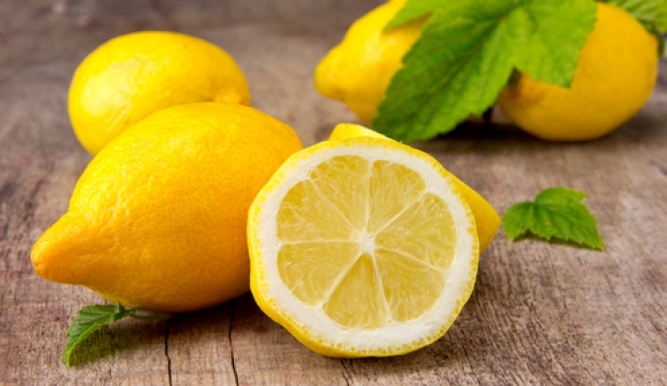
Спасибо за внимание!

